Slide 1
Communication et développement personnel
Licence Management S2

Slide 2
Chapitre I- La communication orale

Slide 3
I- La communication orale: modèles et schémas
1- Définition
Ecrite ou orale, la communication est un fait de langage.
L’acte de communiquer repose sur des signes.
La communication désigne l’action de communiquer, les moyens et techniques nécessaires à la diffusion d’un message et l’intention qui motive les parties impliquées dans le processus.

Slide 4
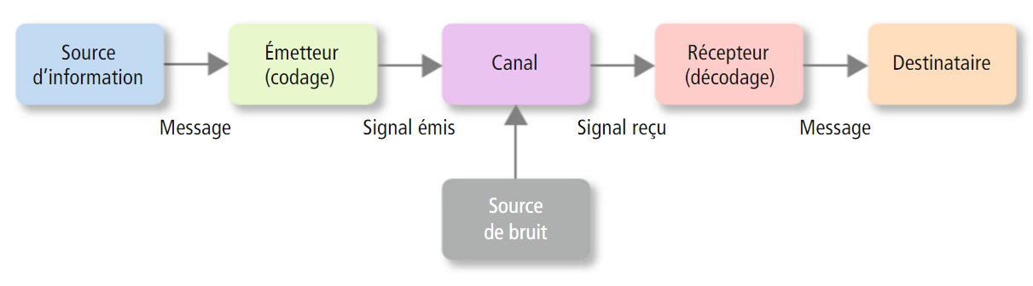
I- La communication orale: modèles et schémas
1I- Modèles de communication
A- Le modèle de Shannon

Slide 5
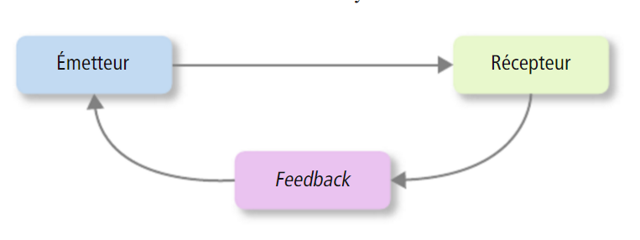
I- La communication orale: modèles et schémas
II- Modèles de communication
B- Le modèle de Wiener

Slide 6
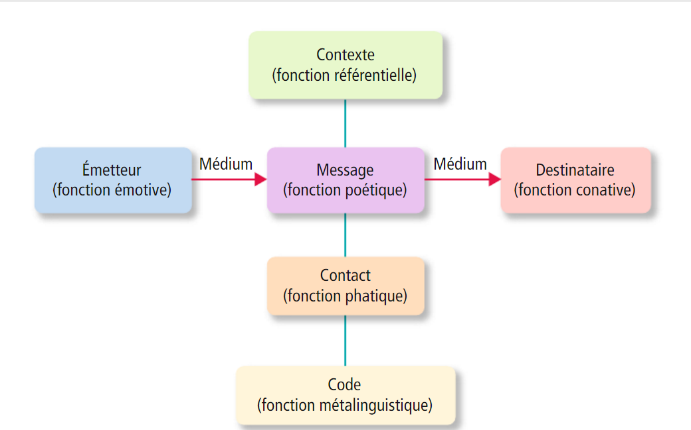
I- La communication orale: modèles et schémas
II- Modèles de communication
C- Le modèle de Jakobson

Slide 7
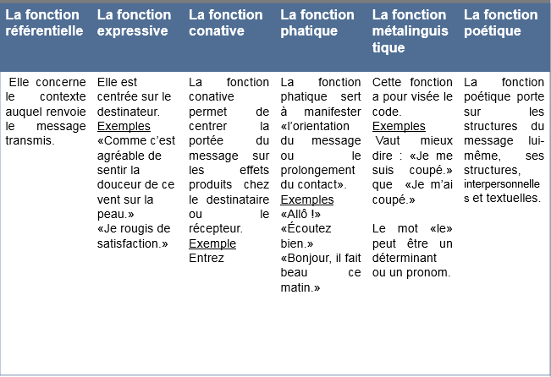
I- La communication orale: modèles et schémas

Slide 8
II- La communication non-verbale
Le non-verbal, c’est quoi?
Tout facteur entrant dans le phénomène communicatif qui ne concerne pas directement l’oral et l’écrit.
Cette communication silencieuse est un ensemble d’éléments:
Espace;
Gestuelle et attitude;
Voix;
Code vestimentaire;
Etc.

Slide 9
II- Communication non-verbale
1- La proxémique: les 4 zones d’interaction
La distance qui sépare les individus dans leurs interactions est un vecteur de communication essentiel. Cette distance permet d’identifier le type de relation qu’entretiennent des acteurs.
E. T. Hall explique que « Selon sa culture, son environnement social, sa position hiérarchique et l’attitude de son interlocuteur, l’homme délimite son type de relations spatiales »
Les zones d’interaction sont au nombre de 4:

Slide 10
II- Communication non-verbale
La zone intime
Réservée aux personnes qui nous sommes très familières.
La zone personnelle
Elle est choisie par des amis. C’est une zone de convivialité.
La zone sociale
C’est le relationnel courant. C’est la distance de l’échange, de l’interview, de la négociation, de l’entretien.
La zone publique
C’est la zone des discours, les échanges y sont peu personnalisés.

Slide 11
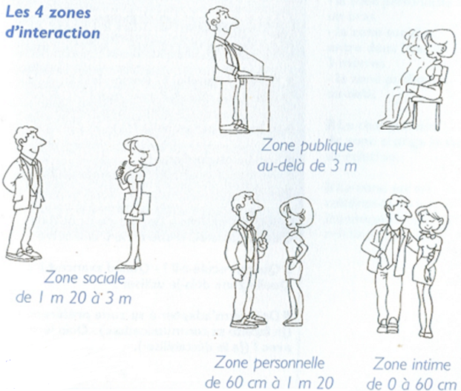
II- Communication non-verbale

Slide 12
II- Communication non-verbale
2- Gestuelle et attitude
Le geste, c’est l’Homme vivant.
Il existe 4 facteurs qui conditionnent nos gestes et nos attitudes :

Slide 13
II- Communication non-verbale
Les racines
La culture
L’état psychologique
Le statut

Slide 14
II- Communication non-verbale
2- Gestuelle et attitude
La poignée de main
« Serrer la main, n’est pas seulement saluer un collègue. C’est confirmer son appartenance à un groupe social » E. Goffman

Slide 15
II- Communication non-verbale
2- Gestuelle et attitude
- La poignée de main
Votre poignée de main, est-elle résolue, hésitante, dominatrice, molle, furtive ?
La durée de la poignée de main est codifiée. Elle diffère d’une culture à une autre:
Son action prolongée sera vécue comme manifestation chaleureuse ou au contraire , une intrusion dans l’espace personnel de l’autre.

Slide 16
II- Communication non-verbale
2- Gestuelle et attitude
- Les gestes
Les gestes déictiques
Les pointeurs
Le doigt, généralement, l’index montre une direction. Il vise un point précis ou une personne.
Les compteurs
L’interlocuteur s’appuie sur eux pour marquer un certain ordre. Exemple: « trois points sont importants… »
Les pinces
Généralement exécutées avec l’index et le pouce, elles indiquent la précision.

Slide 17
II- Communication non-verbale
Les gestes pictographes
Dessinent dans l’air les objets dont ils vous parlent.
Les gestes idéographies
Ce sont les gestes porteurs d’idées, de concepts, d’abstractions.
Les gestes quantitatifs
Ils cadrent, ce sont des gestes exécutés avec la main entière. Ils désignent par exemple un espace.
Les gestes kinétographes
Ce sont des gestes faits par le corps ou une partie du corps.

Slide 18
III- Communication non-verbale
3- La voix
Débit
Un bon débit n’est pas une simple moyenne de mots.
Un débit doit être maîtrisé en lui donnant des rythme variées.
Rythme
La variation du rythme permet d’accrocher l’auditoire.
Ton
Le ton varie pour donner un accent interprétatif au discours.
Un ton conclusif, interrogatif, exclamatif etc.

Slide 19
II- Communication non-verbale
4- Code vestimentaire
Le choix d’une tenue est un acte de communication. C’est l’image que l’individu essaie de transmettre à l’autre.
Ainsi, on distingue trois types d’image:

Slide 20
II- Communication non-verbale
L’image projetée
C’est l’image de soi.
L’image souhaitée
Celle que l’on aimerait donner.
L’image reçue
C’est ce que l’autre perçoit.

Slide 21
Chapitre 2- Gestion de stress et prise de parole en public

Slide 22
I- Gestion de stress
1- Définition
« Le stress est un ensemble de réponses produites par l’organisme lorsqu’il rencontre une situation qui lui demande un effort d’adaptation »

Slide 23
I- Gestion de stress
1- Définition
Résultat de 52 études ( 1980-2006) sur l’impact du stress sur la performance.
Les études sont effectuées par le Pr. Eric Gosselin.

Slide 24
I- Gestion de stress
+ le stress au travail , + la performance 
75% des études
La performance avec un peu de stress et  s’il y en a un peu ou trop
10% des études identifient un e relation curvilinéaire entre le stress et la performance
Absence de relation
15% des études n’observent aucune relation entre le stress et la performance

Slide 25
I- Gestion de stress
2- L’approche cognitive du stress
Emotions
Pensées comportements

Slide 26
I- Gestion de stress
3- Les types de stress, H. Laborit
Fuite
- Peur;
-Anxiété;
-Honte;
Lutte
-Colère;
-Agacement;
Inhibition
- Abattement;

Slide 27
I- Gestion de stress
3- Les types de stress, H. Laborit
Héritage génétique et types de stress
Fuite
Degré 1
Rythme + cardiaque, respiration+
Peur, insécurité
Lutte
Degré 2
Rythme cardiaque+-, tension musculaire ++
Surévaluation, prétention
Inhibition
Degré 3
Rythme cardiaque --, respiration --
Découragement, abattement

Slide 28
I- Gestion de stress
4- Gestion des modes mentaux et réponses aux tensions
Mode mental automatique
Routine
Obstination
Simplification
Certitude
Empirisme
Image sociale
Mode mental adaptatif
Curiosité
Adaptation
Nuance
Relativité Réflexion
Opinion personnelle

Slide 29
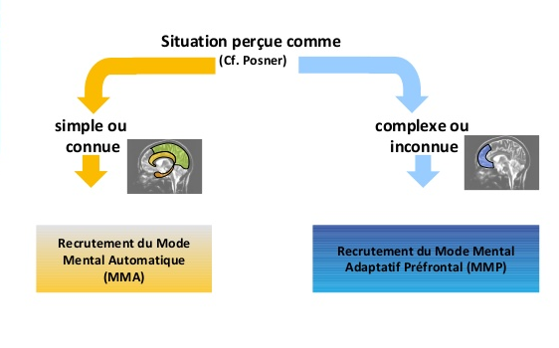
I- Gestion de stress
4- Gestion des modes mentaux et réponses aux tensions

Slide 30
I- Gestion de stress
Les pensées alternatives
Situation perçue comme négative et stressante | Pensées associées, automatiques stressantes | Ressenti | Pensées alternatives rationnelles | Ressenti

Slide 31
II- Prise de parole et gestion de stress
Réactions du corps face au stress
Bras croisés:
Gestes « autistes » tournés vers soi.
Sourires
Se transforment aux rires nerveux.
Regards
Fuyants, permettant au locuteur de s’isoler.

Slide 32
II- Prise de parole et gestion de stress
Le fusillé
Mettre les mains dans le dos
Le nudiste
Sentiment de mal-être, ne sachant que faire de ses mains=» ( auto-contact des mains)

Slide 33
II- Prise de parole et gestion de stress
2- Gestion de stress: techniques de base
Respirer
Agir
Se relaxer

Slide 34
II- Prise de parole et gestion de stress
2- Gestion de stress: principes pour bien commencer
Ouvrez votre gestuelle
Avancez vers le public
Regardez le fond de la salle
Inspirez
Communiquez

Slide 35
Chapitre 4- Etape de réalisation d’un projet social

Slide 36
I- Qu’est-ce qu’un projet ?
1- Le projet
Un projet se caractérise par
Projet
Objectifs
Produit
Ressources
Besoin

Slide 37
I- Qu’est-ce qu’un projet ?
2- Le mode projet
Il s’agit d’un état d’esprit qui privilégie le travail d’équipe, la transparence, la prise de risques, la recherche de la performance, le respect des délais et des budgets.

Slide 38
I- Qu’est-ce qu’un projet ?
3- La conduite de projet
C’est se poser les bonnes questions au bons moments pour:
1- Réaliser un produit tout en prenant en considération les contraintes;
2- Anticiper et réagir face aux obstacles;
3- Mettre en place un système de communication interne;

Slide 39
II- Etapes de réalisation d’un projet
On peut les répartir en 2 phases:
Préparation;
Pilotage;
Bilan et résultat;
Voire document distribué en classe

Slide 40
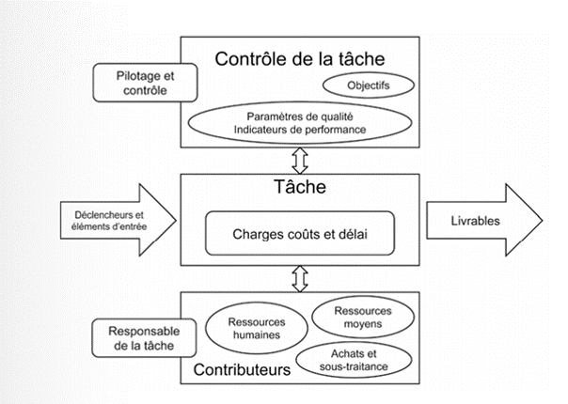
III- Structuration du projet
1- Les tâches

Slide 41
III- Structuration du projet
2- La matrice RACI
R | Responsable | C’est une personne identifiée. Elle veille à la bonne conduite du projet: Action Objectifs Résultats et qualité
A | Acteur | Il est en charge de l’exécution des tâches et des activités
C | Consulté | Porteur de connaissance ou fournisseur d’information
I | Informé | Destinataire, il reçoit toute les informations sur l’opération

